Slide 2
复习提问
Spring Boot是什么？
Spring Boot有哪五个主要新特性？
Spring Boot拥有哪四大核心？
百度百科：Spring Boot是由Pivotal团队提供的全新框架，其设计目的是用来简化新Spring应用的初始搭建以及开发过程。
（1）座靠Spring（颠覆传统）
（2）内嵌Tomcat（无需外部署）
（3）提供各种Starter（开箱即用 +简化依赖 ）
（4）提供自动配置（不用担写错配置）
（5）告别XML（实现约定大于配置 ）
自动配置；起步依赖；Actuator；命令行界面

Slide 3
复习提问
创建Spring Boot项目常用的2种方法，需要大家的参与。
（1）通过Spring Initialize官网
（2）通过Intellji IDEA

Slide 4
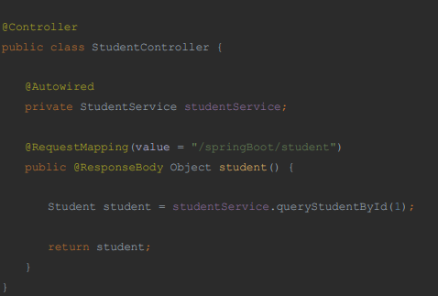
导学新课
根据你的知识或经验，解析以下的代码。

Slide 5
Spring Boot集成
MyBatis

Slide 6
MyBatis的功能架构
MyBatis的框架架构
MyBatis的由来
Spring Boot 集成 MyBatis

Slide 7
1.1 MyBatis的由来
1.2 MyBatis的特点
1.3 MyBatis的功能架构
1.4 MyBatis的框架架构
1.5 动态SQL

Slide 8

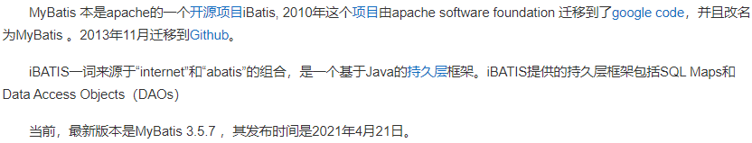
1.1 MyBatis的由来
百度百科：

Slide 9
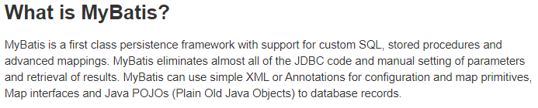
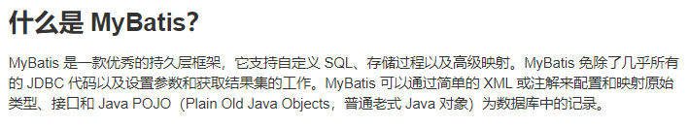
1.1 MyBatis的由来
MyBatis官网：

Slide 10
1.1 MyBatis的由来
1.2 MyBatis的特点
1.3 MyBatis的功能架构
1.4 MyBatis的框架架构
1.5 动态SQL

Slide 11
1.2 MyBatis的特点
特点
简单易学：本身就很小且简单。没有任何第三方依赖，最简单安装只要两个jar文件+配置几个sql映射文件易于学习，易于使用，通过文档和源代码，可以比较完全的掌握它的设计思路和实现。
灵活：mybatis不会对应用程序或者数据库的现有设计强加任何影响。 sql写在xml里，便于统一管理和优化。通过sql语句可以满足操作数据库的所有需求。

Slide 12
1.2 MyBatis的特点
特点
解除sql与程序代码的耦合：通过提供DAO层，将业务逻辑和数据访问逻辑分离，使系统的设计更清晰，更易维护，更易单元测试。sql和代码的分离，提高了可维护性。
提供映射标签，支持对象与数据库的orm字段关系映射
提供对象关系映射标签，支持对象关系组建维护
提供xml标签，支持编写动态sql。

Slide 13
1.1 MyBatis的由来
1.2 MyBatis的特点
1.3 MyBatis的功能架构
1.4 MyBatis的框架架构
1.5 动态SQL

Slide 14
1.3 MyBatis的功能架构
Mybatis功能架构分为三层：
(1)API接口层：提供给外部使用的接口API，开发人员通过这些本地API来操纵数据库。接口层一接收到调用请求就会调用数据处理层来完成具体的数据处理。
(2)数据处理层：负责具体的SQL查找、SQL解析、SQL执行和执行结果映射处理等。它主要的目的是根据调用的请求完成一次数据库操作。
(3)基础支撑层：负责最基础的功能支撑，包括连接管理、事务管理、配置加载和缓存处理，这些都是共用的东西，将他们抽取出来作为最基础的组件。为上层的数据处理层提供最基础的支撑。

Slide 15
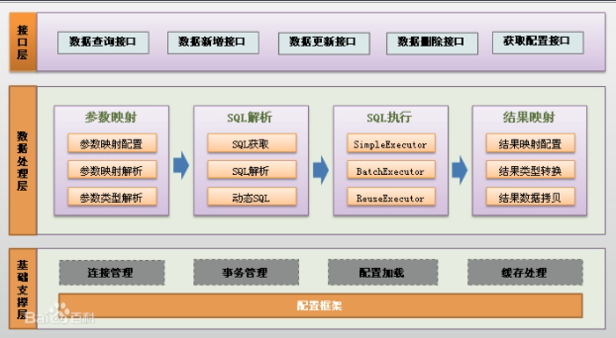
1.3 MyBatis的功能架构
MyBatis架构

Slide 16
1.1 MyBatis的由来
1.2 MyBatis的特点
1.3 MyBatis的功能架构
1.4 MyBatis的框架架构
1.5 动态SQL

Slide 17
1.4 MyBatis的框架架构
框架架构
(1)加载配置：配置来源于两个地方，一处是配置文件，一处是Java代码的注解，将SQL的配置信息加载成为一个个MappedStatement对象（包括了传入参数映射配置、执行的SQL语句、结果映射配置），存储在内存中。
(2)SQL解析：当API接口层接收到调用请求时，会接收到传入SQL的ID和传入对象（可以是Map、JavaBean或者基本数据类型），Mybatis会根据SQL的ID找到对应的MappedStatement，然后根据传入参数对象对MappedStatement进行解析，解析后可以得到最终要执行的SQL语句和

Slide 18
1.4 MyBatis的框架架构
框架架构
(3)SQL执行：将最终得到的SQL和参数拿到数据库进行执行，得到操作数据库的结果。
(4)结果映射：将操作数据库的结果按照映射的配置进行转换，可以转换成HashMap、JavaBean或者基本数据类型，并将最终结果返回。

Slide 19
1.1 MyBatis的由来
1.2 MyBatis的特点
1.3 MyBatis的功能架构
1.4 MyBatis的框架架构
1.5 动态SQL

Slide 20
1.5 动态SQL
MyBatis 最强大的特性之一就是它的动态语句功能。如果开发者以前有使用JDBC或者类似框架的经历，就会明白把SQL语句条件连接在一起是多么的痛苦，要确保不能忘记空格或者不要在columns列后面省略一个逗号等。动态语句能够完全解决掉这些痛苦。

Slide 21
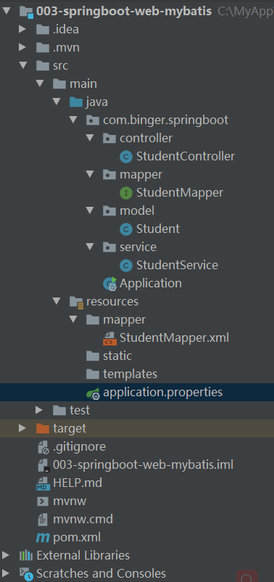
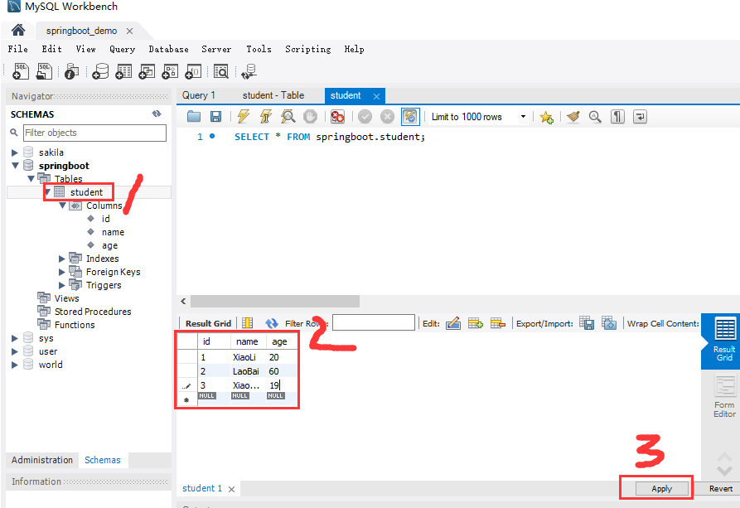
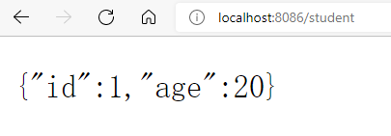
MyBatis案例

Slide 22
MyBatis的由来
MyBatis的特点
MyBatis的功能架构
MyBatis的框架架构
动态SQL

